Slide 1
Охрана прав
Алгоритмов скоринга

Slide 2
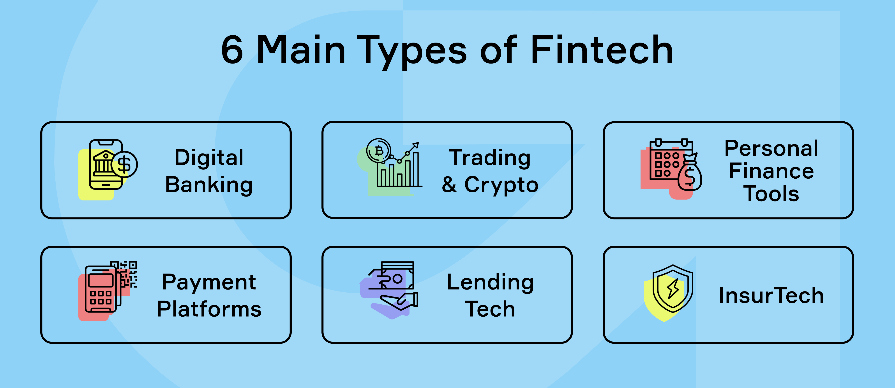

Slide 3
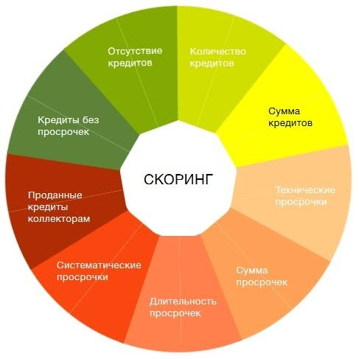

Slide 4
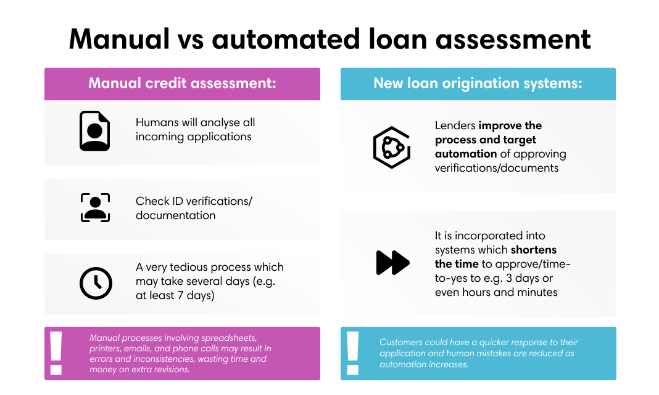

Slide 5

Правовая защита

Slide 6
Основные законы
Закон РБ от 17 мая 2011 г. № 262-З «Об авторском праве и смежных правах»
Закон РБ от 5 января 2013 г. № 16-З «О коммерческой тайне»
Указ Президента РБ № 196 «О сервисах онлайн-заимствования»
Постановление Правления Нацбанка РБ № 310

Slide 7
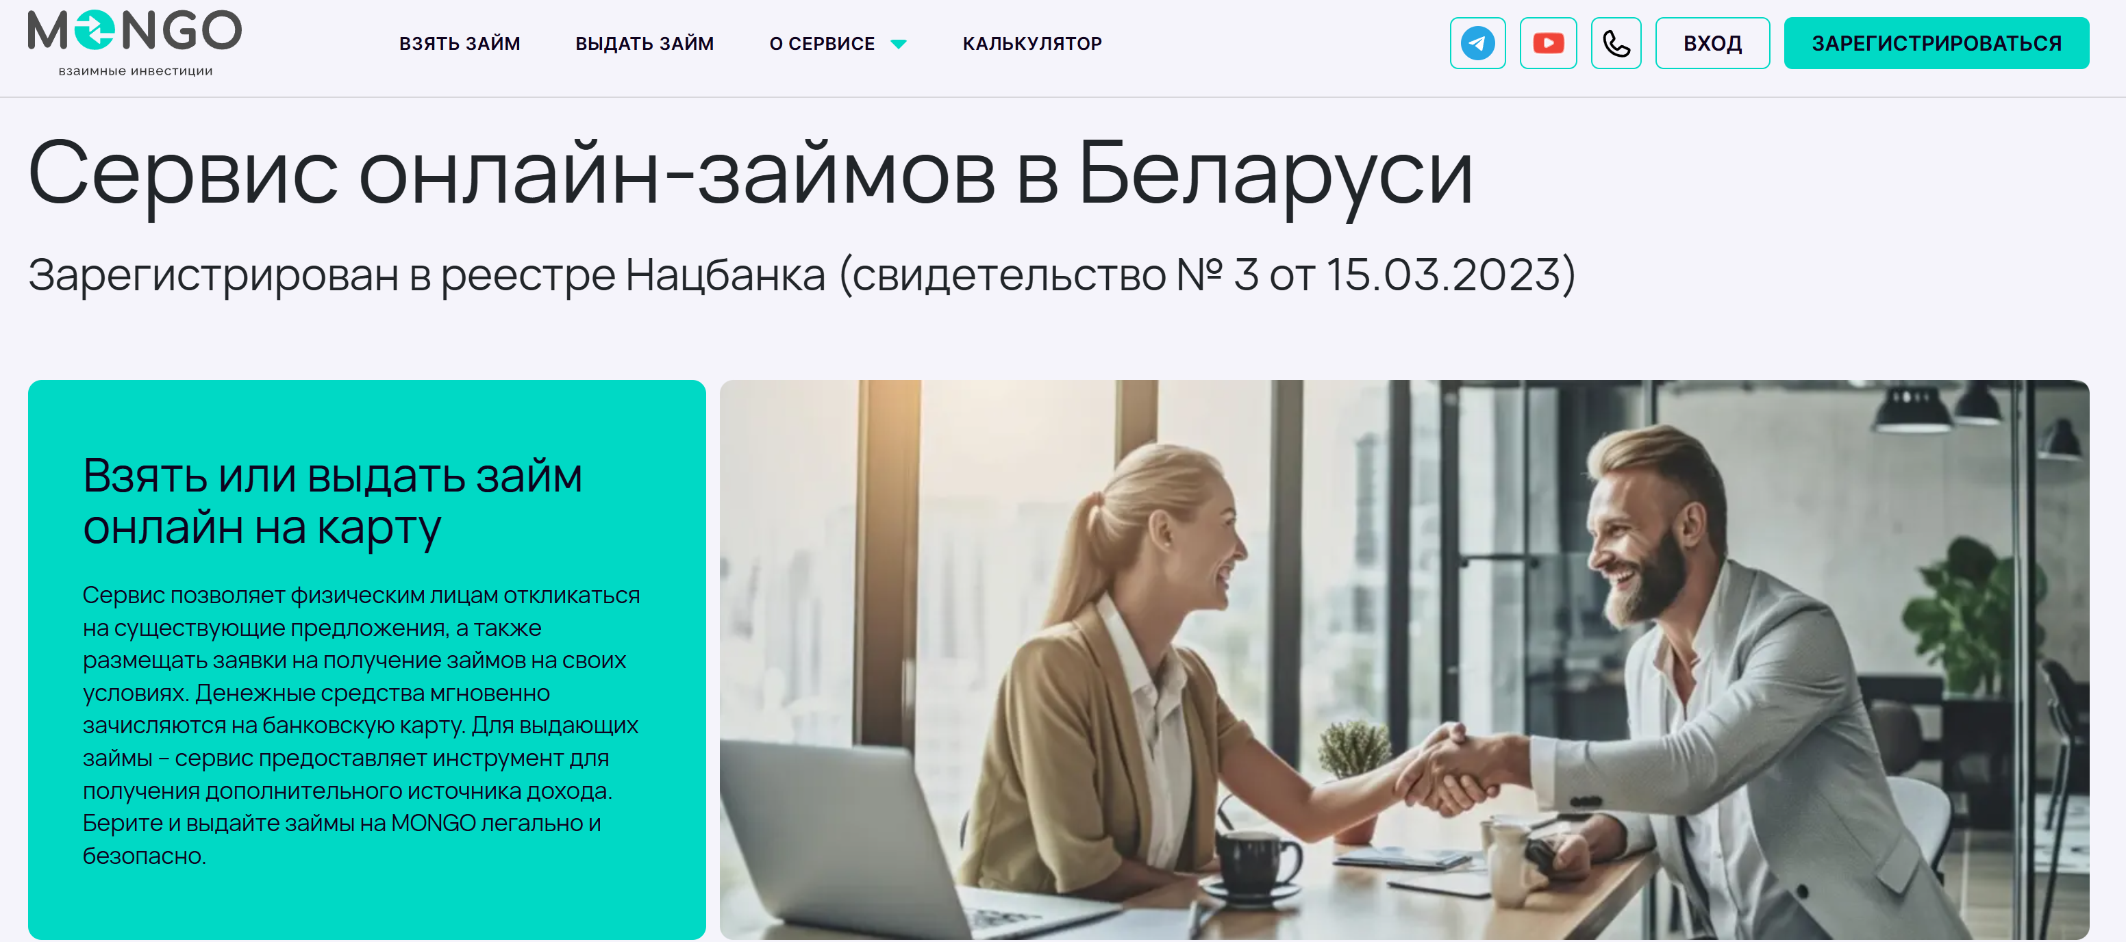
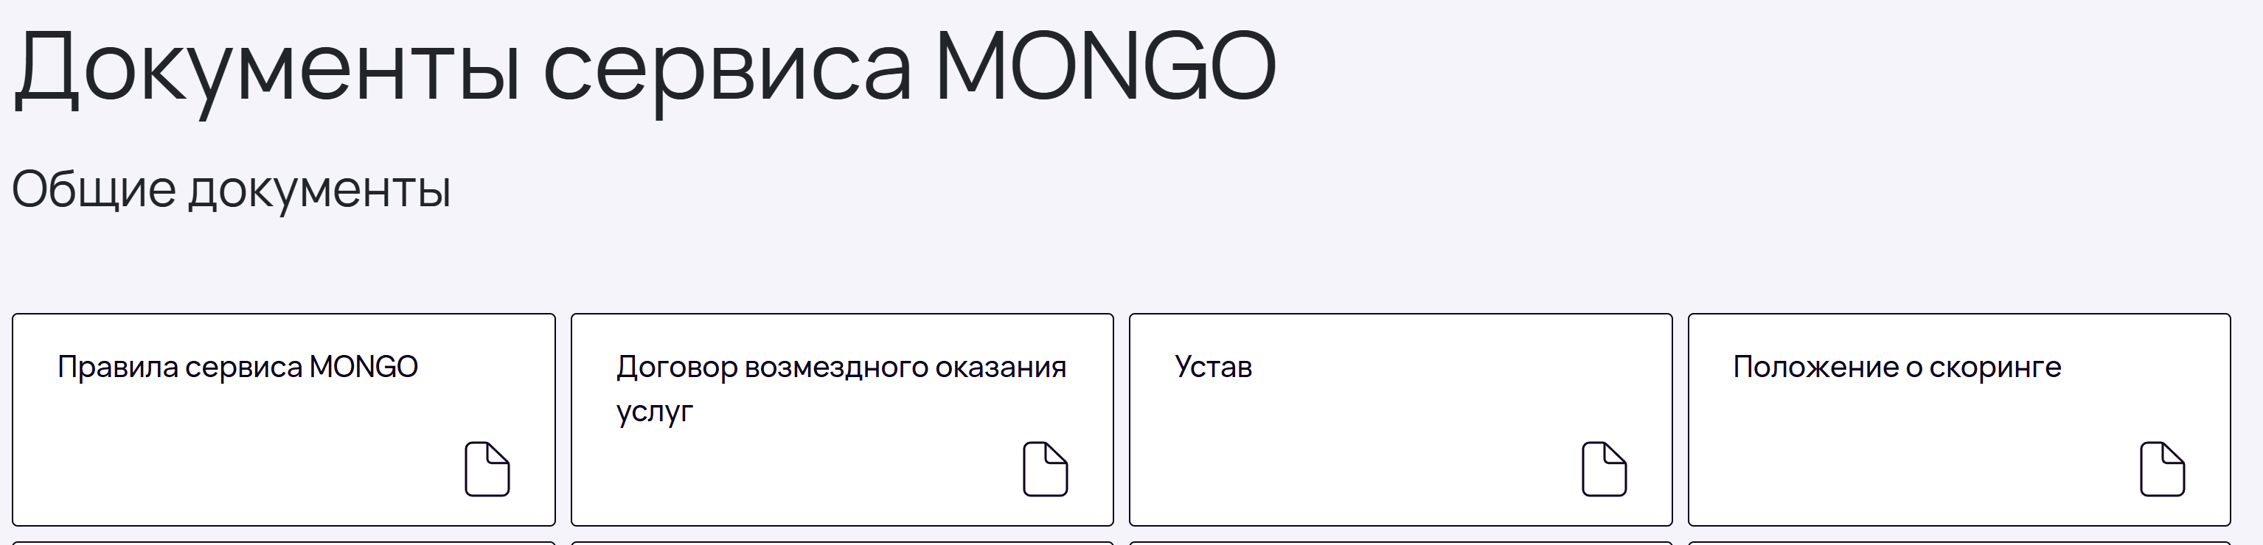
MONGO

Slide 8
Алгоритм скоринговой оценки

Slide 9
Алгоритм скоринговой оценки

Slide 10
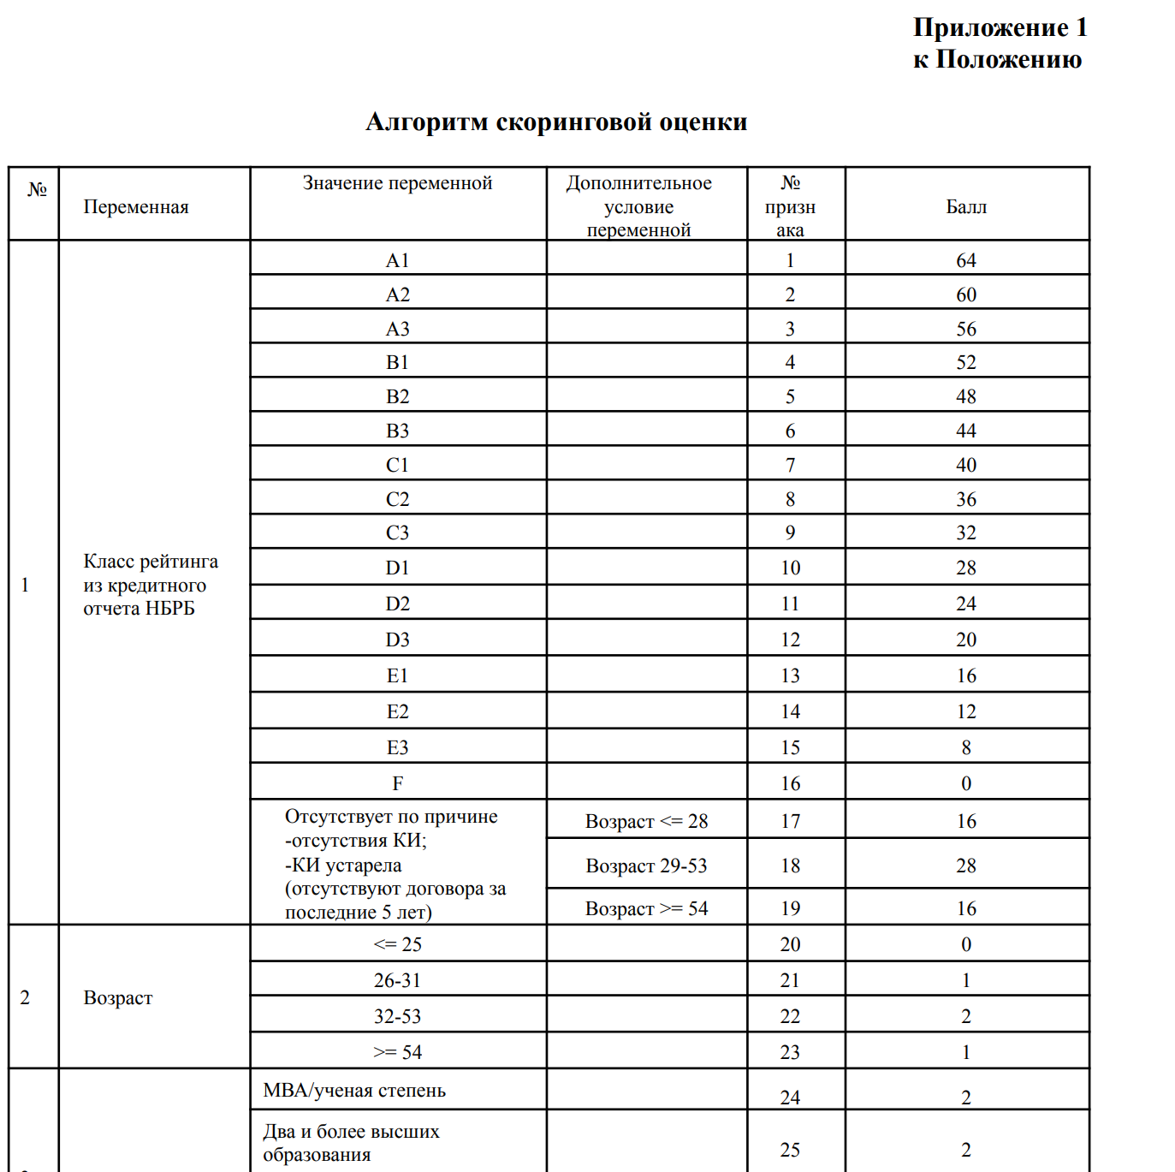
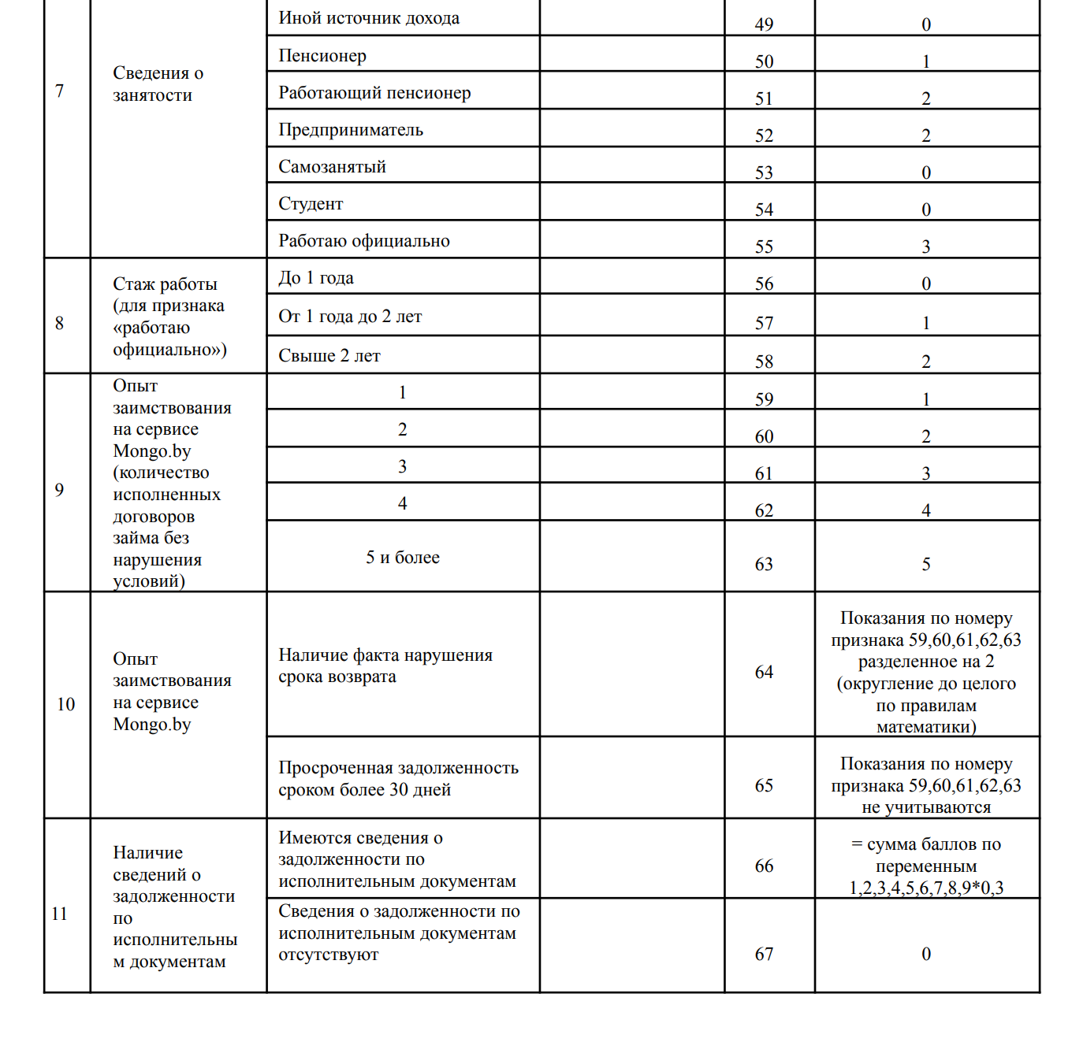
Алгоритм скоринговой оценки

